Slide 1
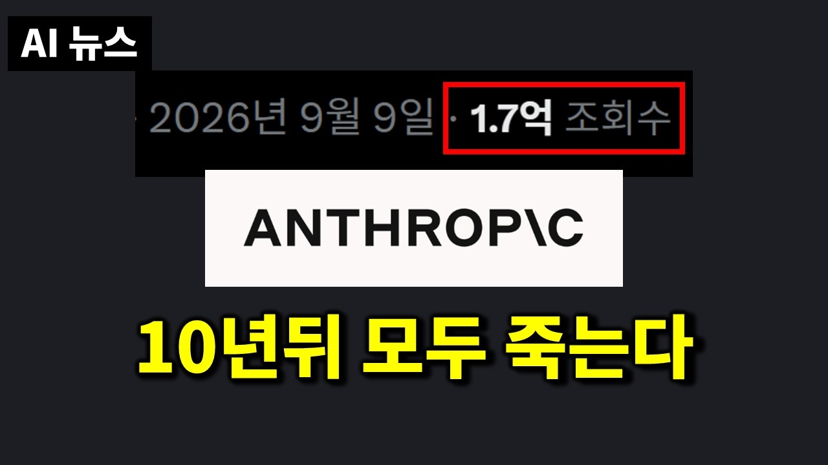
DREAMLABS COLLECTOR
AI뉴스 - AI 멈추지 않으면 다 죽는다, OpenAI 밀레니엄 난제 해결, Images 2.5, Google ARTEMIS, AlphaGenome Atlas 등
이 영상은 AI 산업의 최신 동향을 빠르게 요약한 기술 브리핑으로, AI 발전 속도와 안전성에 대한 주요 인사들의 경고부터 OpenAI의 밀레니엄 난제 해결 및 신규 API 출시 소식까지 폭넓은 내용을 다룹니다. Google의 생명 과학 AI 연구(ARTEMIS, AlphaGenome Atlas)와 Gemini 업데이트, 그리고 Meta Muse, DeepSeek V4.1 Flash 등 다양한 신규 AI 모델 및 크리에이티브 AI 도구들이 소개되었습니다. 또한, Apple의 온디바이스 AI 역량 강화와 로봇 공학 분야의 발전, AI 기술 도약이 경제에 미칠 영향에 대한 전망도 포함되어, 현재 AI 생태계의 다각적인 변화를 조망합니다. 전반적으로 AI 기술의 급격한 발전과 그에 따른 기회 및 도전 과제를 동시에 제시하고 있습니다.
CHANNEL
VIDEO ID
조코딩 JoCoding
vmzKqn5GOaw
source: https://www.youtube.com/watch?v=vmzKqn5GOaw | video_id: vmzKqn5GOaw | generated: 2026-09-14T19:45:34Z

Slide 2
Executive Summary
영상 시청 전 빠른 정보 습득을 위한 요약
SUMMARY
이 영상은 AI 산업의 최신 동향을 빠르게 요약한 기술 브리핑으로, AI 발전 속도와 안전성에 대한 주요 인사들의 경고부터 OpenAI의 밀레니엄 난제 해결 및 신규 API 출시 소식까지 폭넓은 내용을 다룹니다. Google의 생명 과학 AI 연구(ARTEMIS, AlphaGenome Atlas)와 Gemini 업데이트, 그리고 Meta Muse, DeepSeek V4.1 Flash 등 다양한 신규 AI 모델 및 크리에이티브 AI 도구들이 소개되었습니다. 또한, Apple의 온디바이스 AI 역량 강화와 로봇 공학 분야의 발전, AI 기술 도약이 경제에 미칠 영향에 대한 전망도 포함되어, 현재 AI 생태계의 다각적인 변화를 조망합니다. 전반적으로 AI 기술의 급격한 발전과 그에 따른 기회 및 도전 과제를 동시에 제시하고 있습니다.
source: https://www.youtube.com/watch?v=vmzKqn5GOaw | video_id: vmzKqn5GOaw | generated: 2026-09-14T19:45:34Z

Slide 3
Video Structure
영상 구성과 논리 흐름
01
AI 발전 속도 및 안전에 대한 주요 인사들의 경고와 AGI 논의
02
OpenAI의 밀레니엄 난제 해결 및 신규 API, 제품 업데이트
03
Google의 AI 연구(ARTEMIS, AlphaGenome Atlas) 및 Gemini 관련 소식
04
다양한 기업들의 신규 AI 모델 및 크리에이티브 AI 도구 소개
05
Apple의 온디바이스 AI 및 하드웨어 혁신 동향
06
로봇 공학의 발전: 휴머노이드 파운데이션 모델 오픈소스화 및 대량생산
source: https://www.youtube.com/watch?v=vmzKqn5GOaw | video_id: vmzKqn5GOaw | generated: 2026-09-14T19:45:34Z

Slide 4
Key Ideas
정보게시물로 전환할 핵심 아이디어
01
AI 기술의 급격한 발전 속도에 대한 윤리적, 안전성 논의가 심화되고 있으며, AGI 도래에 대한 기대와 우려가 공존합니다.
02
OpenAI는 기초 과학 분야의 난제를 AI로 해결하는 가능성을 제시하며, 실시간 음성 대화 및 에이전트 API로 서비스 영역을 확장하고 있습니다.
03
Google DeepMind는 생명 과학 분야에서 AI를 활용한 혁신적인 연구를 지속하며, AI의 과학적 발견 기여도를 높이고 있습니다.
04
다수의 기업들이 성능이 향상된 새로운 언어 모델, 이미지 생성 모델, 음악 생성 모델 등을 경쟁적으로 출시하며 AI 생태계의 다양성을 확대하고 있습니다.
05
Apple은 온디바이스 AI 역량을 강화하여 개인 기기에서의 AI 활용도를 높이고, 사용자 경험을 혁신하려는 전략을 추진하고 있습니다.
06
휴머노이드 로봇의 파운데이션 모델 오픈소스화와 대량생산 가능성으로 로봇 산업의 성장이 가속화될 전망이며, 이는 다양한 산업 분야에 영향을 미칠 것입니다.
source: https://www.youtube.com/watch?v=vmzKqn5GOaw | video_id: vmzKqn5GOaw | generated: 2026-09-14T19:45:34Z

Slide 5
DreamLabs Application
DreamLabs 내부 적용 관점
01
최신 AI 모델 및 API 동향(Images 2.5, GPT-Live-1 API, Agents API, DeepSeek V4.1 Flash 등)을 파악하여 DreamLabs의 AI 솔루션 개발 및 기존 서비스 개선에 활용 방안을 모색할 수 있습니다.
02
Apple의 35B 언어 모델 아이폰 구동 사례를 참고하여 DreamLabs의 엣지 AI 또는 경량 모델 적용 가능성을 탐색하고, 온디바이스 AI 솔루션 개발에 대한 아이디어를 얻을 수 있습니다.
03
로봇 공학 분야의 파운데이션 모델 오픈소스화 동향(Unitree)을 주시하여 DreamLabs의 로봇 관련 프로젝트 또는 협력 기회를 탐색하고, 로봇 AI 기술 스택을 강화할 수 있습니다.
04
AI 안전 및 윤리적 문제(Kimi 논란, Dario Amodei 경고)에 대한 논의를 내부 AI 개발 가이드라인 및 정책 수립에 반영하여 책임감 있는 AI 개발 문화를 구축할 수 있습니다.
05
Google의 AlphaGenome Atlas와 같은 생명 과학 분야 AI 연구 사례를 통해 AI의 다양한 산업 적용 가능성을 확장하고, DreamLabs의 신규 사업 기회를 발굴하는 데 영감을 얻을 수 있습니다.
06
크리에이티브 AI 도구(Suno V6, ElevenLabs Music v2.5)의 발전을 콘텐츠 생성 파이프라인에 통합하거나, 새로운 미디어 콘텐츠 제작 솔루션 개발에 활용하는 방안을 검토할 수 있습니다.
source: https://www.youtube.com/watch?v=vmzKqn5GOaw | video_id: vmzKqn5GOaw | generated: 2026-09-14T19:45:34Z

Slide 6
Verification Required
모델 추론/metadata 한계/원본 확인 필요
01
OpenAI의 밀레니엄 난제 '나비에-스토크스' 해법에 대한 구체적인 기술 내용 및 학계의 공식적인 검증 여부
02
Google ARTEMIS 및 AlphaGenome Atlas의 기술적 상세 내용, 특히 '모든 가능한 DNA 염기 변화 예측 지도'의 범위와 정확성에 대한 추가 정보
03
젠슨 황의 "AGI 도착" 발언의 정확한 맥락과 근거, 그리고 다음 모델의 4배 컴퓨팅 성능 향상 계획의 구체적인 로드맵
04
Kimi가 클로드를 몰래 서빙했다는 논란의 진위 여부 및 관련 기업들의 공식적인 해명 또는 입장 발표
05
Apple 폴더블 iPhone Duo 및 아이폰 내 35B 언어 모델 구동에 대한 Apple의 공식 발표 내용 및 상세 스펙 (영상 시점 2026년 기준 루머일 가능성 고려)
06
Cognition SWE-2의 실제 성능 및 자동화 벤치마크 결과의 신뢰성 및 독립적인 검증 보고서
source: https://www.youtube.com/watch?v=vmzKqn5GOaw | video_id: vmzKqn5GOaw | generated: 2026-09-14T19:45:34Z

Slide 7
Source & Download Metadata
게시물과 문서 산출물 추적 정보
METADATA
Title: AI뉴스 - AI 멈추지 않으면 다 죽는다, OpenAI 밀레니엄 난제 해결, Images 2.5, Google ARTEMIS, AlphaGenome Atlas 등
Channel: 조코딩 JoCoding
Video ID: vmzKqn5GOaw
Source URL: https://www.youtube.com/watch?v=vmzKqn5GOaw
Playlist ID: PLHwM6idVO2zyqi2IZeDAiP5QBqRXd2Zyh
Generated at: 2026-09-14T19:45:34Z
Source basis: metadata_and_model_inference
source: https://www.youtube.com/watch?v=vmzKqn5GOaw | video_id: vmzKqn5GOaw | generated: 2026-09-14T19:45:34Z

